Slide 1
WEB SERVICES SOAP / REST / ATOM

Slide 2
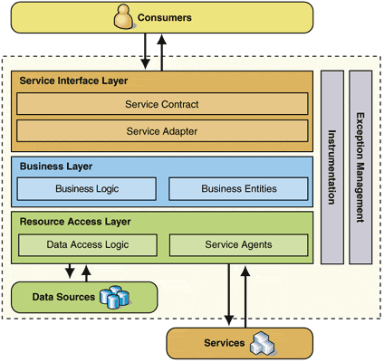
Introducción: Qué son los Web Services?
Utiliza un conjunto de protocolos y estándares que sirven para intercambiar datos entre aplicaciones.
Notes:
Distintas aplicaciones de software desarrolladas en lenguajes de programación diferentes, y ejecutadas sobre cualquier plataforma, pueden utilizar los servicios web para intercambiar datos en redes como Internet
La interoperabilidad se consigue mediante la adopción de estándares abiertos. Las organizaciones OASIS y W3C son los comités responsables de la arquitectura y reglamentación de los servicios Web
Razones para crear servicios Web
Antes de que existiera SOAP, no había buenas interfaces para acceder a las funcionalidades de otros ordenadores en red. Las que había eran ad-hoc y poco conocidas, tales como EDI (Electronic Data Interchange), RPC (Remote Procedure Call), u otras APIs.
Otra razón por la que los servicios Web son muy prácticos es que pueden aportar gran independencia entre la aplicación que usa el servicio Web y el propio servicio. De esta forma, los cambios a lo largo del tiempo en uno no deben afectar al otro. Esta flexibilidad será cada vez más importante, dado que la tendencia a construir grandes aplicaciones a partir de componentes distribuidos más pequeños es cada día más utilizada.

Slide 3
Web Services - Alternativas
REST
SOAP
ATOM

Slide 4
REST: Qué es?
REST (Representational State Transfer) es un estilo de arquitectura de software para sistemas hipermedias distribuidos tales como la Web.
REST es un término acuñado por Roy Fielding en su tesis de doctorado para describir un estilo de arquitectura de sistemas en red
Notes:
Estrictamente, REST se refiere a una colección de principios para el diseño de arquitecturas en red. Estos principios resumen como los recursos son definidos y diseccionados. Cualquier arquitectura de servicios distribuidos que cumpla con esta serie de requisitos considerar puede ser considerada como una arquitectura REST. El término fue introducido en la tesis doctoral de Roy Fielding en 2000, quien es uno de los principales autores de la especificación de HTTP.

Slide 5
REST
La Web está compuesta por recursos
Los clientes pueden acceder a los recursos mediante una URL. Ej: http://www.MiUrl.com/Entidad/23
La URL va a devolver un recurso. Ej: Entidad23.Html
El recurso una vez en el cliente es una representación del estado. Los recursos se transfieren como representacion de estados de los recursos: Representational State Transfer
Notes:
La Web está compuesta de los recursos. Un recurso es cualquier tema de interés. Por ejemplo, el de aeronaves Boeing Corp 747 puede definir un recurso. Los clientes pueden acceder a los recursos que con esta URL:

Slide 6
REST: Motivación
La motivación para REST fue tomar las características de la Web, que hizo que la web sea un éxito.
HTTP
URL
Resource Representations:
XML/HTML/GIF/JPEG/etc
MIME Types:
text/xml, text/html, image/gif, image/jpeg, etc
Notes:
La Web está compuesta de los recursos. Un recurso es cualquier tema de interés. Por ejemplo, el de aeronaves Boeing Corp 747 puede definir un recurso. Los clientes pueden acceder a los recursos que con esta URL:

Slide 7
REST: Estilo de arquitectura
REST no es un estándar
W3C no especifica nada de REST
REST tampoco se ocupa de los detalles de la ejecución (Java, Net, CGI, etc.)
Notes:
La Web está compuesta de los recursos. Un recurso es cualquier tema de interés. Por ejemplo, el de aeronaves Boeing Corp 747 puede definir un recurso. Los clientes pueden acceder a los recursos que con esta URL:
La Web es un sistemarest
Muchos de los servicios Web que hemos estado utilizando estos años - libro de pedidos de servicios, servicios de búsqueda, diccionario en línea de servicios, etc - están basados en REST web servicies. Lamentablemente, hemos estado utilizando y haciendo servicios REST durante todos estos años sin saberlo.

Slide 8
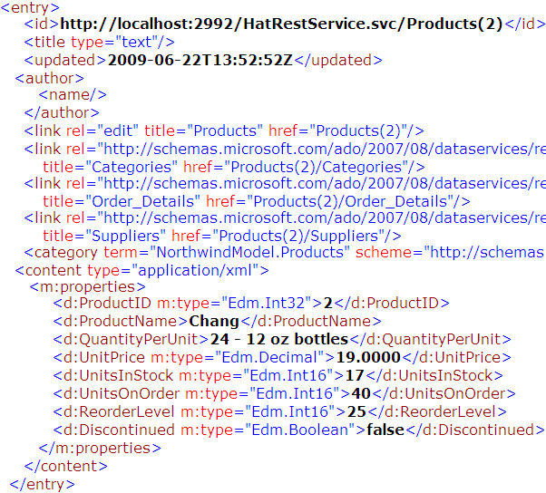
REST: Desacoplado
Si un cliente solicita por ejemplo una lista de productos http://www. host.com/products
Recibe un documento con la lista de los productos
La implementación es transparente para el cliente (desacoplamiento) .
Notes:
La Web está compuesta de los recursos. Un recurso es cualquier tema de interés. Por ejemplo, el de aeronaves Boeing Corp 747 puede definir un recurso. Los clientes pueden acceder a los recursos que con esta URL:
La Web es un sistemarest
Muchos de los servicios Web que hemos estado utilizando estos años - libro de pedidos de servicios, servicios de búsqueda, diccionario en línea de servicios, etc - están basados en REST web servicies. Lamentablemente, hemos estado utilizando y haciendo servicios REST durante todos estos años sin saberlo.

Slide 9
REST: Características
Client-Server
Stateless (sin estado): cada solicitud del cliente al servidor debe contener toda la información necesaria para comprender la solicitud
Cache: para mejorar la eficiencia de las respuestas de la red debe ser capaz de ser cacheable o no-cacheable

Slide 10
REST: Características
Se accede a los recursos con una interfaz genérica (por ejemplo, HTTP GET, POST, PUT, DELETE)
Recursos con nombre - El sistema se compone de los recursos que se nombran mediante una URL
Relaciones expresadas con más URLs - lo que permite al cliente navegabilidad entre recursos
Notes:
Un protocolo cliente/servidor sin estado: cada mensaje HTTP contiene toda la información necesaria para comprender la petición. Como resultado, ni el cliente ni el servidor necesitan recordar ningún estado de las comunicaciones entre mensajes.
Un conjunto de operaciones bien definidas que se aplican a todos los recursos de información: HTTP en sí define un conjunto pequeño de operaciones, las más importantes son POST, GET, PUT y DELETE:
CREATE. En esta operación el cliente manda al servidor una petición para crear un nuevo recurso. Opcionalmente el cliente puede mandar una representación del estado inicial de este recurso. El servidor responde con el identificador global del nuevo recurso.
DELETE. En esta operación el cliente elimina un recurso del servidor. El cliente necesita saber el identificador del recurso.
READ. Con esta operación el cliente puede leer una representación del estado de un recurso, identificado con su identificador global. El cliente puede especificar que tipos de representaciones entiende. Aquí lo que ocurre realmente es que se copia el estado del recurso en el servidor y se pega en el cliente. Ambas copias del estado no se mantiene sincronizadas. El servidor puede cambiar el estado real del recurso y el cliente, de forma independiente, puede modificar su copia local del estado del recurso.
UPDATE. Como el servidor y el cliente tienen una copia diferente del estado, el cliente puede usar esta operación para sobrescribir o grabar su copia del estado en el servidor. De esta manera se puede actualizar el estado del recurso con las modificaciones hechas en el cliente.
Una sintaxis universal para identificar los recursos: En un sistema REST, cada recurso es direccionable únicamente a través de su URI. Por ejemplo: http://www.MiUrl.com/Entidad/23
El uso de hipermedios, tanto para la información de la aplicación como para las transiciones de estado de la aplicación: la representación de este estado en un sistema REST son típicamente HTML o XML. Como resultado de esto, es posible navegar de un recurso REST a muchos otros, simplemente siguiendo enlaces sin requerir el uso de registros u otra infraestructura adicional.

Slide 11
REST: Principios de diseño
Identificar las entidades para exponer como servicios.
Crear una URL para cada recurso: Los recursos debe ser sustantivos (nunca verbos) :
MAL : http://host.com/products/getProduct?id=345
BIEN : http://host.com/products/345
Categorizar los recursos entre los que el cliente solo recibirá el estado (GET) y los que podrá modificar el estado (POST, PUT, DELETE).

Slide 12
REST: Principios de diseño
Todos los recursos accesibles por medio de HTTP GET solo deben devolver una representación de estos y no otra acción.
La representación no debe estar aislada. Poner enlaces dentro de las representaciones para permitir a los clientes ver detalles y obtener más información.
No poner toda la información en un solo documento. Proporcinar enlaces para obtener más información

Slide 13
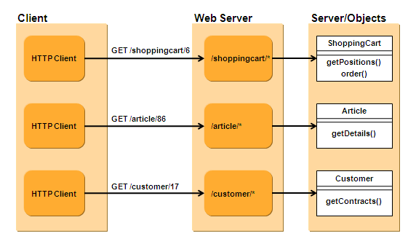
REST: Message routing

Slide 14
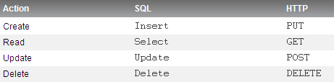
REST: Relación entre SQL y HTTP verbs

Slide 15
REST: Conclusión
Menor acoplamiento que los servicios basados en SOAP
No necesitamos herramientas complejas, ni montones de código generado e inmantenible
Es autodescubrible, no se necesita algo como un WSDL
Simple
Notes:
HTTP es un protocolo que sigue los principios REST, por lo tanto hacer servicios REST es algo que aprovecha toda la infraestructura de la web ya existente: cache, proxies, firewall, compresión, etc. No se trata de un nuevo protocolo el cual debe encajar dentro de HTTP.
Los servicios REST tienen menor acoplamiento que los servicios basados en SOAP. El cliente solo sabe que tiene que hacer la solucitud a la URL y recibir un documento como respuesta con la información pertinente al recurso.
No necesitamos herramientas complejas, ni montones de código generado e inmantenible. Un simple framework nos basta. Para sistemas sencillos no necesitamos ni eso.
Es autodescubrible, no se necesita algo como un WSDL.

Slide 16
REST by Example
Un cliente quiere actualizar un pedido a ACME Enterprises

Slide 17

REST by Example
/customers/coyote
GET
<customer>
<name>Wile E. Coyote</name>
<portrait>http://coyote.com/my_portrait.png</portrait>
<orders>http://acme.com/customers/coyote/orders</orders>
</customer>

Slide 18
REST by Example
/customers/coyote
/customers/coyote/orders
GET
GET
<orders>
<customer>http://acme.com/customers/coyote</customer>
<next>http://acme.com/customers/coyote/orders?before=11</next>
<order id="20">
<uri>http://acme.com/orders/1234</uri>
<status>open</status>
</order>
...
</orders>

Slide 19
REST by Example
/customers/coyote
/customers/coyote/orders
/orders/1234
GET
GET
GET
<order> <customer>http://acme.com/customers/coyote</customer>
<status>open</status>
<item quantity="1">ACME Rocket</item>
</order>

Slide 20
REST Example
/customers/coyote
/customers/coyote/orders
/orders/1234
GET
GET
GET
PUT
<order> <customer>http://acme.com/customers/coyote</customer>
<status>open</status>
<item quantity="4">ACME Rocket</item>
</order>

Slide 21
REST by Example
/customers/coyote
/customers/coyote/orders
/orders/1234
GET
GET
GET
PUT

Slide 22
Algunos Links
Tips para crear una API REST
http://www.vinaysahni.com/best-practices-for-a-pragmatic-restful-api
http://blog.mwaysolutions.com/2014/06/05/10-best-practices-for-better-restful-api/
Seguridad:
https://www.owasp.org/index.php/REST_Security_Cheat_Sheet

Slide 23
SOAP

Slide 24
SOAP : Contenido
SOAP-HTTP Binding
POST /Accounts/Henrik HTTP/1.1 Host: www.webservicebank.com Content-Length: nnnn Content-Type: text/xml; charset="utf-8" SOAPAction: "Some-URI" <SOAP:Envelope xmlns:SOAP="http://schemas.xmlsoap.org/soap/envelope/" SOAP:encodingStyle="http://schemas.xmlsoap.org/soap/encoding/"> <SOAP:Header> <t:Transaction xmlns:t="some-URI" SOAP:mustUnderstand="1"> 5 </t:Transaction> </SOAP:Header> <SOAP:Body> <m:Deposit xmlns:m="Some-URI"> <m:amount>200</m:amount> </m:Deposit> </SOAP:Body> </SOAP:Envelope>
HTTP Request
SOAP Body
SOAP Header
SOAP Envelope

Slide 25
SOAP : Estándares empleados
XML (Extensible Markup Language)
SOAP (Simple Object Access Protocol)
WSDL (Web Services Description Language)
UDDI (Universal Description, Discovery and Integration)
Notes:
Los principales estándares de comunicación empleados hoy en día son los siguientes:
XML (Extensible Markup Language): Especificación desarrollada por W3C. Es el formato estándar para los datos que se vayan a intercambiar el cual permite a los desarrolladores crear sus propios tags, habilitando definiciones, transmisiones, validaciones, e interpretación de los datos entre aplicaciones y entre organizaciones
SOAP (Simple Object Access Protocol) o XML-RPC (XML Remote Procedure Call): es un protocolo de mensajería construido en XML que se usa para codificar información de los requerimientos de los Web Services y para responder los mensajes enviarlos por la red. Los mensajes SOAP son independientes de los sistemas operativos y pueden ser transportados por los protocolos que funcionan en Internet, como ser: SMTP, MIME y HTTP
WSDL (Web Services Description Language): Es el lenguaje de la interfaz pública para los servicios Web. Es una descripción basada en XML de los requisitos funcionales necesarios para establecer una comunicación con los servicios Web. WSDL es parte integral de UDDI y parte del registro global de XML
UDDI (Universal Description, Discovery and Integration): Protocolo para publicar la información de los servicios Web. Permite comprobar qué servicios web están disponibles. En otras palabras, UDDI es un directorio distribuido que permite a las empresas publicar sus Web Services, para que otras empresas conozcan y utilicen los Web Services que publican, opera de manera análoga a las páginas amarillas

Slide 26
SOAP : Beneficios
Escaso acoplamiento.
Independencia del lenguaje de programación.
Independencia del modo de transporte (http, https, jabber, smtp, ftp, etc).
Múltiples modos de invocación.
Múltiples estilos de comunicación.
Notes:
Escaso acoplamiento. El cliente no necesita conocer nada acerca de la implementación del servicio al que está accediendo, salvo la definición WSDL.
Independencia del lenguaje de programación. El servidor y el cliente no necesitan estar escritos en el mismo lenguaje.
Independencia del modo de transporte. SOAP puede funcionar sobre múltiples protocolos de transoporte, como por ejemplo HTTP, HTTPS, HTTP-R, BEEP, JABBER, IIOP, SMTP o FTP.
Múltiples modos de invocación. Los servicios web soportan tanto invocación estática como invocación dinámica.
Múltiples estilos de comunicación. Los servicios web soportan tanto comunicación síncrona ( RPC ) como comunicación asíncrona ( mensajería ).

Slide 27
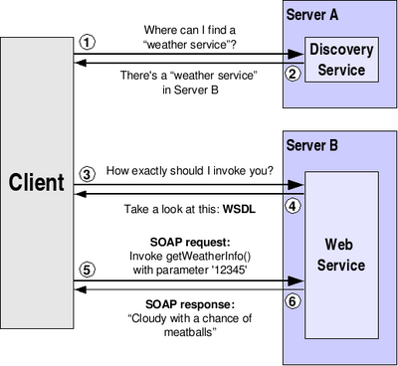
SOAP: Comunicación

Slide 28
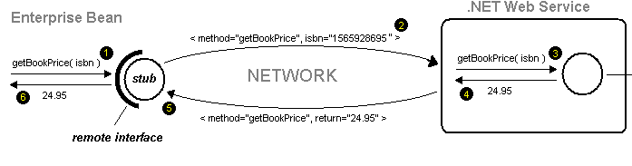
SOAP: Comunicación

Slide 29
Conclusiones: REST VS. SOAP
TECNOLOGÍA
REST | SOAP
Interacción dirigida por el cliente | Flujo de eventos orquestados
Pocas operaciones con muchos recursos | Muchas Operaciones con pocos recursos
Mecanismo consistente de nombrado de recursos (URI) | Falta de un mecanismo de nombrado
Se centra en la escalabilidad y rendimiento a gran escala para sistemas distribuidos hipermedia | Se centra en el diseño de aplicaciones distribuida

Slide 30
Conclusiones: REST VS. SOAP Cont.
PROTOCOLO
REST | SOAP
XML autodescriptivo | Tipado fuerte, XML Schema
HTTP | Independiente del transporte
HTTP es un protocolo de aplicación | HTTP es un protocolo de transporte
Síncronico | Síncronico y Asíncronico

Slide 31
Conclusiones: REST VS. SOAP Cont.
DESCRIPCIÓN DEL SERVICIO
REST | SOAP
Confía en documentos orientados al usuario que definen las direcciones de petición y las respuestas | WSDL
Interactuar con el servicio supone horas de testeado y depuración de URIs | Se pueden construir automáticamente stubs (clientes) por medio del WSDL
No es necesario el tipado fuerte, si ambos lados están de acuerdo con el contenido | Tipado fuerte

Slide 32
REST VS. SOAP Cont.
GESTION DE ESTADO
REST | SOAP
El servidor no tiene estado (stateless) | El servidor puede mantener el estado de la conversación.
Los recursos contienen datos y enlaces representando transiciones a estados válidos. | Los mensajes solo contienen datos
Los clientes mantienen el estado siguiendo los enlaces | Los clientes mantienen el estado suponiendo el estado del servicio
Técnicas para añadir sesiones: Cookies | Técnicas para añadir sesiones: Cabecera de sesión (no estándar)

Slide 33
Conclusiones: REST VS. SOAP Cont.
SEGURIDAD
REST | SOAP
HTTPS | WS-Security
Implementado desde hace muchos años | Las implementaciones están comenzando a aparecer ahora
Comunicación punto a punto segura | Comunicación origen a destino segura.

Slide 34
Conclusiones: SOAP: Cuando utilizarlo?
La arquitectura necesita manejar procesado asíncronico
La arquitectura debe abordar requerimientos complejos no funcionales
Se establece un contrato formal para la descripción de la interfaz que el servicio ofrece
Notes:
Un diseño basado en SOAP es adecuado cuando:
• Se establece un contrato formal para la descripción de la interfaz que el servicio ofrece. El lenguaje de Descripción de Servicios Web (WSDL), como ya sabemos, permite describir con detalles el servicio Web.
• La arquitectura debe abordar requerimientos complejos no funcionales. Muchas especificaciones de servicios Web abordan tales requisitos y establecen un vocabulario común para ellos. Algunos ejemplos incluyen transacciones, seguridad, direccionamiento, … La mayoría de aplicaciones del mundo real se comportan por encima de las operaciones CRUD y requieren mantener información contextual y el estado conversacional. Con la aproximación REST, abordar este tipo de arquitecturas resulta más complicado.
• La arquitectura necesita manejar procesado asíncrono e invocación. En estos casos, la infraestructura proporcionada por estándares como WSRM y APIs como JAX-WS junto con la asincronía por el lado del cliente nos permitirán el soporte de estas características

Slide 35
ATOM
Atom es un documento de formato XML que describe una lista de informacion relacionada conocida como feeds
Feeds estan compuestos por items, denominados "entries“.

Slide 36
ATOM
<?xml version="1.0" encoding="utf-8"?>
<feed xmlns="http://www.w3.org/2005/Atom">
<title>Example Feed</title>
<link href="http://example.org/"/>
<updated>2003-12-13T18:30:02Z</updated>
<author>
<name>John Doe</name>
</author>
<id>urn:uuid:60a76c80-d399-11d9-b93C-0003939e0af6</id>
<entry>
<title>Atom-Powered Robots Run Amok</title>
<link href="http://example.org/2003/12/13/atom03"/>
<id>urn:uuid:1225c695-cfb8-4ebb-aaaa-80da344efa6a</id>
<updated>2003-12-13T18:30:02Z</updated>
<summary>Some text.</summary>
</entry>
</feed>

Slide 37
JSON - JavaScript Object Notation
Formato para intercambio de datos muy ligero.
Simple de parsear
Basado en Javascript
Es una collección de pares name/value
La cada item de la coleccion puede ser interpretado como un objecto.

Slide 38
JSON - JavaScript Object Notation
Usando JavaScript :
var myJSONObject = { "bindings": [
{"ircEvent": "PRIVMSG", "method": "newURI", "regex": "^http://.*"},
{ "ircEvent": "PRIVMSG", "method": "deleteURI", "regex": "^delete.*"},
{"ircEvent": "PRIVMSG", "method": "randomURI", "regex": "^random.*"}
]
};
var myObject = eval('(' + myJSONtext + ')');

